Slide 1


Slide 2
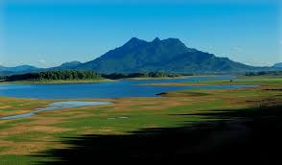
CHÀO MỪNG CÁC THẦY GIÁO, CÔ GIÁO
VỀ DỰ GIỜ GIÁO VIÊN DẠY GIỎI CẤP HUYỆN
MÔN NGỮ VĂN LỚP 9
Giáo viên: CHU THỊ THANH THUỶ
Năm học: 2022 - 2023

Slide 3


Slide 4
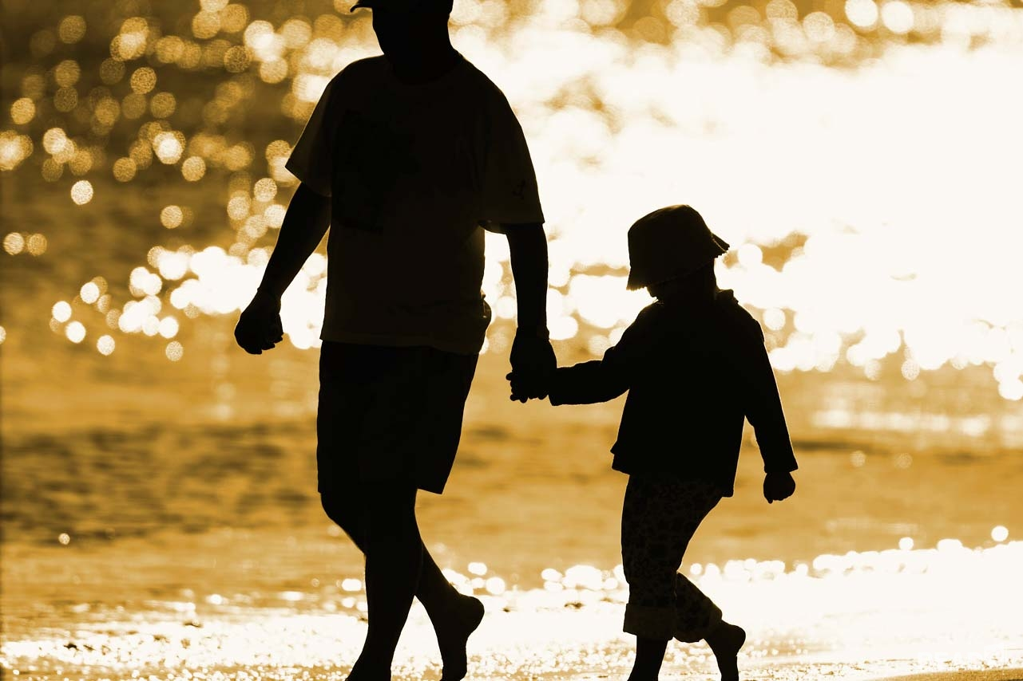
TIẾT 122: NÓI VỚI CON (tiết 2)
(Y Phương )

Slide 5

Tiết 122: NÓI VỚI CON
(Y Phương)
II. Đọc hiểu văn bản
“Người đồng mình thương lắm con ơi
Cao đo nỗi buồn
Xa nuôi chí lớn
Dẫu làm sao thì cha vẫn muốn
Sống trên đá không chê đá gập ghềnh
Sống trong thung không chê thung nghèo đói
Sống như sông như suối
Lên thác xuống ghềnh
Không lo cực nhọc
Người đồng mình thô sơ da thịt
Chẳng mấy ai nhỏ bé đâu con
Người đồng mình tự đục đá kê cao quê hương
Còn quê hương thì làm phong tục.
1. Cha nói với con về cội nguồn sinh dưỡng.
2. Cha nói với con về phẩm chất của người đồng mình.

Slide 6
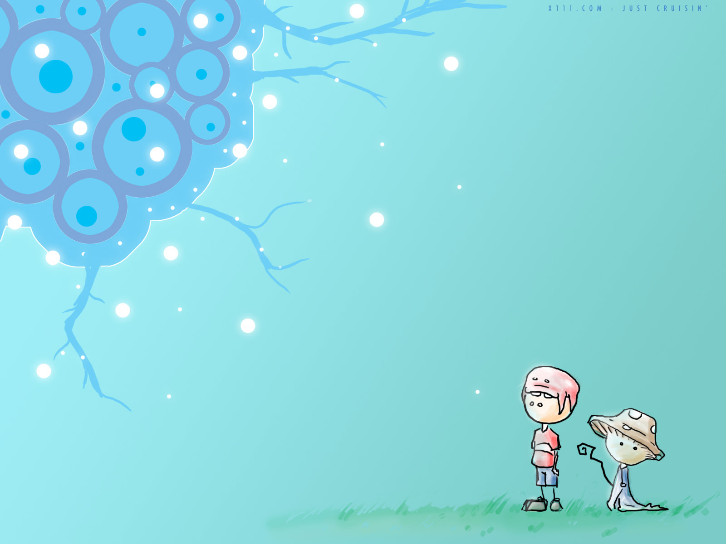
PHIẾU HỌC TẬP 1
Câu 1: Hoàn cảnh sống của người đồng mình được tác giả miêu tả qua hình ảnh thơ nào ?
Câu 2: Em có nhận xét gì về cách diễn tả của nhà thơ về cuộc sống ấy ?
Câu 3: Qua đó em hiểu gì về cuộc sống con người nơi đây ?

Slide 7
Từ ngữ/ hình ảnh | Nghệ thuật đặc sắc | Cuộc sống
+ Sống trên đá + Sống trong thung + Lên thác xuống ghềnh
-> Hình ảnh ẩn dụ, liệt kê, thành ngữ
Vất vả, cực nhọc, khó khăn, thử thách

Slide 8
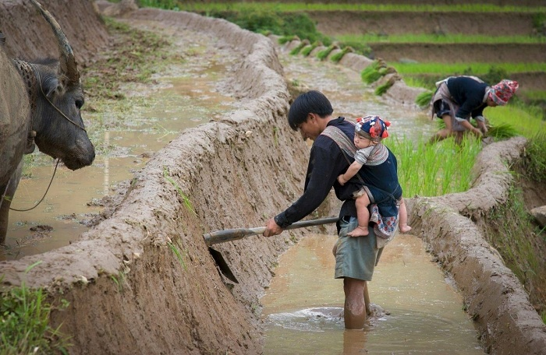

Slide 9
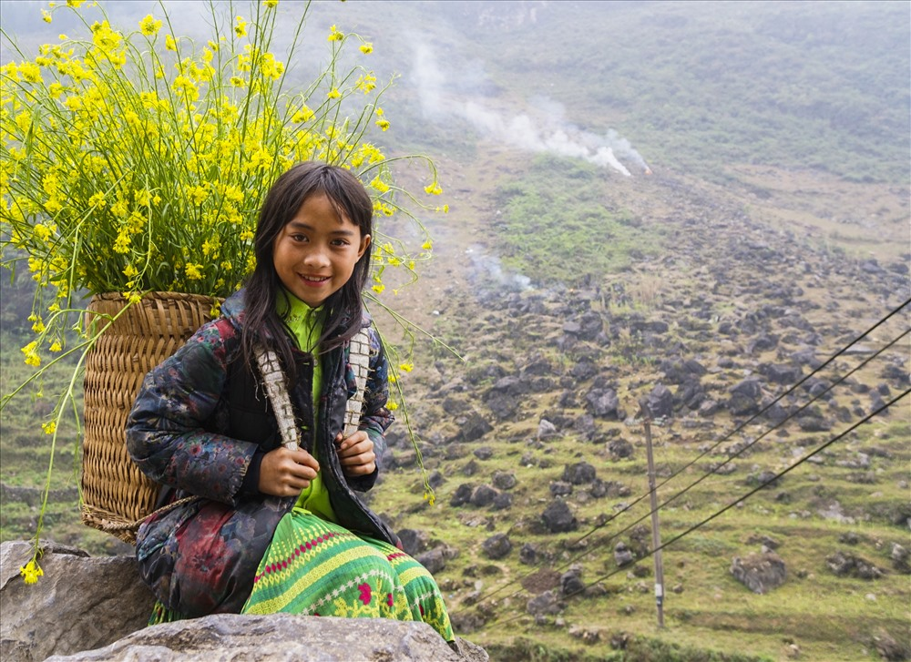

Slide 10
PHIẾU HỌC TẬP 2
(Đọc kĩ đoạn thơ và trả lời câu hỏi)
Câu 1: Phẩm chất của người đồng mình được nhà thơ gửi qua hình ảnh nào?
Câu 2: Nhà thơ đã sử dụng yếu tố nghệ thuật nào để gợi tả vẻ đẹp của người đồng mình ?
Câu 3: Qua đoạn thơ tác giả đã khắc họa những vẻ đẹp nào của người nơi đây ?
(Nhóm 2 thực hiện) (Nhóm 3 thực hiện)
Cao đo nỗi buồn
Xa nuôi chí lớn
Dẫu làm sao thì cha vẫn muốn
Sống trên đá không chê đá gập ghềnh
Sống trong thung không chê thung nghèo đói
Sống như sông như suối
Lên thác xuống
Không lo cực nhọc
Người đồng mình thô sơ da thịt
Chẳng mấy ai nhỏ bé đâu con
Người đồng mình tự đục đá kê cao quê hương
Còn quê hương thì làm phong tục

Slide 11
NHÓM 2: VẺ ĐẸP PHẨM CHẤT CỦA NGƯỜI ĐỒNG MÌNH
Cao đo nỗi buồn
Xa nuôi chí lớn
Phẩm chất
Phóng khoáng
Tâm hồn rộng mở
Bản lĩnh vững vàng
Ân nghĩa
thủy chung
Chi tiết
Không chê đá gập ghềnh
Không chê thung nghèo đói
Sống như sông như suối
Không lo cực nhọc
PHẨM CHẤT CỦA
NGƯỜI ĐỒNG MÌNH
Điệp từ “không”
So sánh:
“Như sông như suối”
Nghệ thuật
Thành ngữ :
“lên thác xuống ghềnh”

Slide 12
Câu thơ | Nghệ thuật đặc sắc | Phẩm chất của người đồng mình
Cao đo nỗi buồn Xa nuôi chí lớn Dẫu làm sao thì cha vẫn muốn Sống trên đá không chê đá gập ghềnh Sống trong thung không chê thung nghèo đói Sống như sông như suối Lên thác xuống ghềnh Không lo cực nhọc”
- Phóng khoáng, bền gan, vững chí
- Lối sống mạnh mẽ phi thường
- Bản lĩnh, vững vàng
- Sống giản dị, nghĩa tình thủy chung.
- Dùng tính từ
“Cao, xa”
- Điệp từ “sống”
- Điệp từ “không chê”, dùng từ phủ định “không”
- So sánh “sống như sông như suối”

Slide 13
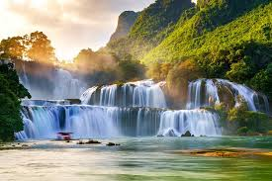

Thiên nhiên thơ mộng

Slide 14
PHIẾU HỌC TẬP 2
(Đọc kĩ đoạn thơ và trả lời câu hỏi)
Câu 1: Phẩm chất của người đồng mình được nhà thơ gửi qua hình ảnh nào?
Câu 2: Nhà thơ đã sử dụng yếu tố nghệ thuật nào để gợi tả vẻ đẹp của người đồng mình ?
Câu 3: Qua đoạn thơ tác giả đã khắc họa những vẻ đẹp nào của người nơi đây ?
(Nhóm 3 thực hiện)
Người đồng mình thô sơ da thịt
Chẳng mấy ai nhỏ bé đâu con
Người đồng mình tự đục đá kê cao quê hương
Còn quê hương thì làm phong tục

Slide 15

Tiết 122: NÓI VỚI CON
Y Phương
II. Đọc hiểu văn bản
2. Cha nói với con về phẩm chất của người đồng mình.

Slide 16
PHIẾU HỌC TẬP 2
Câu thơ | Nghệ thuật đặc sắc | Phẩm chất của người đồng mình
“Người đồng mình thô sơ da thịt Chẳng mấy ai nhỏ bé đâu con”
- Hình ảnh tương phản
+ “thô sơ da thịt”:vẻ ngoài giản dị mộc mạc
+ “chẳng nhỏ bé”: không nhỏ bé về tâm hồn, ý chí, mong ước
Giản dị, mộc mạc, giàu ý chí nghị lực, mạnh mẽ, kiên cường
Người đồng mình tự đục đá kê cao quê hương
Còn quê hương thì làm phong tục
“tự đục đá ><kê cao quê hương”
Tự lập, tự cường và giữ gìn truyền thống của quê hương
Đối lập: thanh trắc và thanh bằng
Ẩn dụ

Slide 17
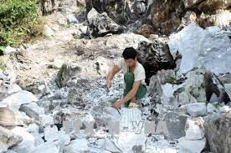
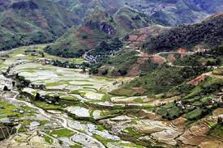
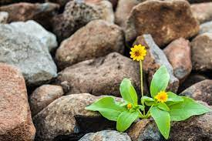
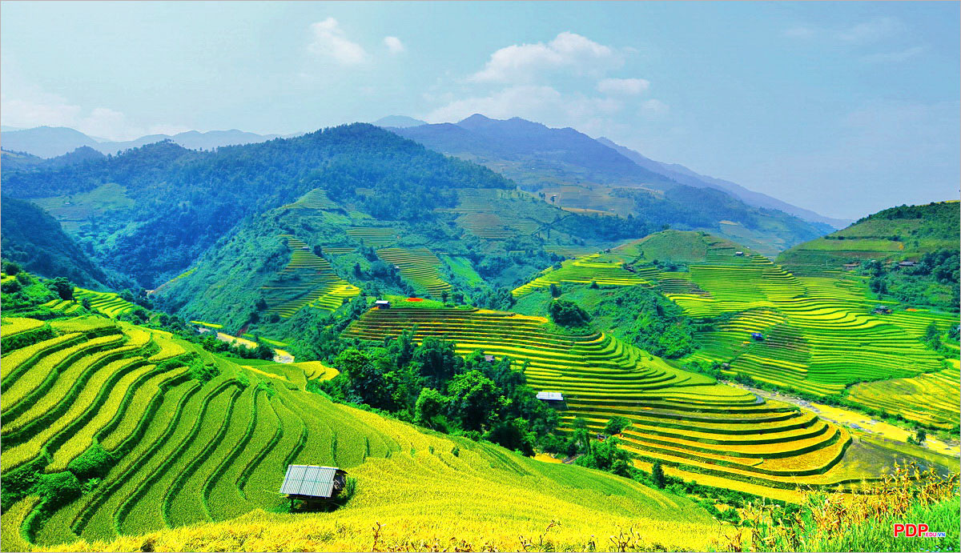
Công việc đục đá
Vở ruộng khai hoang
Sự sống bật trồi trên đá
Thửa ruộng bặc thang no ấm

Slide 18
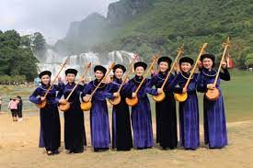
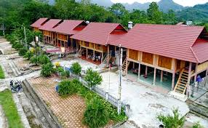
Tiết 122: NÓI VỚI CON
Y Phương
II. Đọc hiểu văn bản
2/ Cha nói với con phẩm chất của người đồng mình
“Người đồng mình tự đục đá kê cao quê hương
Còn quê hương thì làm phong tục”.
Nét đẹp văn hóa
Đời sống vật chất

Slide 19
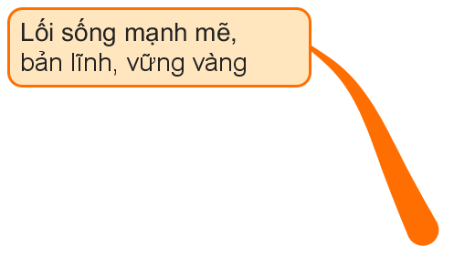
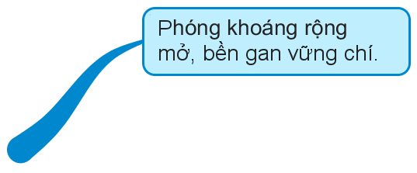


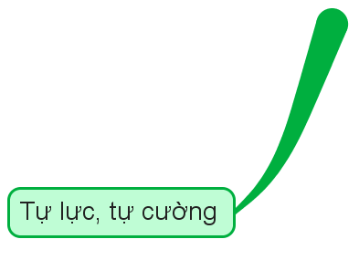


Slide 20

PHIẾU HỌC TẬP 3
(4 - Nhóm - tại lớp)
Câu 1: Khép lại bài thơ tác giả nói với con như thế nào ?
Câu 2: Qua cách nói ấy cha dặn dò con điều gì ?
        “Con ơi tuy thô sơ da thịt
        Lên đường
        Không bao giờ nhỏ bé được
        Nghe con”

Slide 21

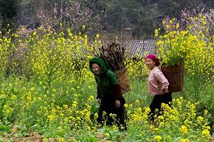
Tiết 122: NÓI VỚI CON
Y Phương
II. Đọc hiểu văn bản
3/ Lời dặn dò của cha
“Con ơi tuy thô sơ da thịt
Lên đường
Không bao giờ nhỏ bé được
Nghe con”
- Hai từ “Con ơi” “Nghe con”: thiết tha, chất chứa tin yêu
- Hình ảnh “thô sơ da thịt” điệp lại -> vẻ đẹp giản dị, mộc mạc, nhưng có lẽ sống cao đẹp.
- “Lên đường”: Cuộc sống tự lập.
- “Không nhỏ bé”: Phải kiên cường, có bản lĩnh.
=> Mong muốn con mình phải có ý chí, niềm tin, tự hào về truyền thống tốt đẹp của quê hương.

Slide 22

III. Tổng kết
2. Nội dung
1. Nghệ thuật
1. Thể hiện tình cảm gia đình ấm cúng, ca ngợi truyền thống cần cù, sức sống mạnh mẽ của quê hương, dân tộc.
5. Thể thơ tự do không bị gò bó bởi câu chữ.
6. Giọng điệu thơ thiết tha, trìu mến, ấm áp.
2. Bài thơ giúp ta hiểu thêm về sức sống, về vẻ đẹp tâm hồn của một dân tộc miền núi
7. Gợi nhắc tình cảm gắn bó với truyền thống, với quê hương và ý chí vươn lên trong cuộc sống
3. Cách diễn đạt của thơ ca miền núi (vừa cụ thể, mộc mạc vừa có tính khái quát)
4. Bài thơ năm tiếng có giọng điệu trong sáng thiết tha, nhiều hình ảnh đẹp gợi cảm, hình ảnh so sánh, ẩn dụ sáng tạo
8. Là tiếng lòng tha thiết gắn bó với đất nước, với cuộc đời, thể hiện ước nguyện được chân thành cống hiến

Slide 23



TRÒ CHƠI

Slide 24

III. LUYỆN TẬP
Trò chơi:
TẬP LÀM PHÓNG VIÊN
Để củng cố khắc sâu kiến thức trọng tâm bài học các bạn cùng trò chơi : Em tập làm phóng viên

Slide 25
TRÒ CHƠI: EM TẬP LÀM PHÓNG VIÊN
Cô cần 1 bạn đóng vai làm phóng viên trao đổi trò chuyện về đẹp bản thơ “Nói với con” của tác giả Y Phương nhé.
Các bạn còn lại làm khán giả trả lời các câu hỏi khi được phỏng vấn.
Trả lời đúng nhận được một phần quà của ban tổ chức.

Slide 26
Hướng dẫn học bài
+ Học thuộc lòng bài thơ, tập đọc diễn cảm bài thơ.
+ Cảm thụ, phân tích những hình ảnh thơ độc đáo, giàu ý nghĩa trong bài.
+ Vẽ sơ đồ tư duy cho văn bản.
* Luyện đề: Kết thúc bài thơ Nói với con của Y Phương cha nói với con lời dặn dò tha thiết
                Con ơi tuy thô sơ da thịt
                Lên đường
                Không bao giờ nhỏ bé được
                Nghe con.
Câu 1: Tìm và gọi tên thành phần biệt lập có trong đoạn thơ trên?
Câu 2: “Không bao giờ nhỏ bé được” nhằm khẳng định điều gì ?
Câu 3:

Slide 27


GIỜ HỌC KẾT THÚC
XIN CHÂN THÀNH CẢM ƠN CÁC THẦY CÔ
CÙNG TOÀN THỂ CÁC BẠN HỌC SINH!

